Slide 1
系 统 工 程
System Engineering

Slide 2
第一章补充资料 系统环境分析
系统环境与边界
系统环境的主要内容
系统环境的分析方法

Slide 3
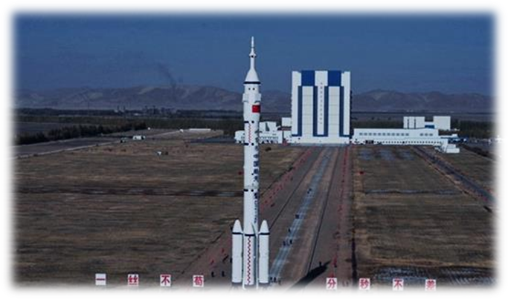
导 引
思考：
为什么神舟飞船总是选择在酒泉发射？
https://m.toutiao.com/video/7105313550389740046/?app=news_article&timestamp=1678964421&share_uid=MS4wLjABAAAAg2LnBnq37Cz_dN13IMEsY7mqJnjnaxGRA2V1ZFdrYGY&share_token=4BFF0FFE-FE79-488D-95D8-1CDBEA597B85&tt_from=mobile_qq&utm_source=mobile_qq&utm_medium=toutiao_ios&utm_campaign=client_share

Slide 4
2.1.1 系统环境的概念
2.1 系统环境与边界
系统环境是指存在于系统之外的，系统无法控制的自然、经济、社会、技术、信息和人际关系的总称。
系统与环境是依据时间、空间、研究问题的范围和目标划分的，因此系统与环境是个相对的概念。

Slide 5
2.1.1 系统环境的概念
环境的变化对系统有很大的影响，系统与环境是相互依存的，系统必然要与外部环境产生物质的、能量的和信息的交换。能够经常与外部环境保持最佳适应状态的系统，属于积极的开放系统；而不能适应环境变化的系统是难以存在的。
例如：企业产品计划的制订、企业产品的供给

Slide 6
对系统环境的分析具有如下实际意义：
环境是提出系统工程课题的来源。
系统边界的确定要考虑环境因素。
系统分析与决策的材料来源于环境。
系统的外部约束通常来自环境。

Slide 7
2.1.2 系统环境的边界
使得系统与环境可以识别的界限称为系统的边界。
环境
ENVIRONMENT
一般环境
具体工作环境
输入
INPUT
系统
SYSTEM
输出
OUTPUT
系统边界
SYSTEM BORDER

Slide 8
从空间结构看，边界是把系统与环境分开来的所有点的集合。
从逻辑上看，边界是系统构成关系从起作用到不起作用的界限，系统从存在到消失的界限。
注：实际划分时却要具体问题具体分析
如：国土的边界是明确的，但国家的边界却是较难确定的，特别是在对外关系中如何保护国家的权力和利益就十分复杂。

Slide 9
划分系统与环境之间的边界需遵守如下原则：
系统与环境之间应有一个界线。
系统与环境是“内外有别”的 。
环境有层次性和结构性。

Slide 10
环境因素的确定与评价：
适当取舍。将与系统联系密切、影响较大的因素列入系统环境范围，既不能太多，也不能过少。
对所考虑的环境因素，要分清主次，分析要有重点。
不能孤立地、静止地考察环境，必须明确认识到环境是一个动态发展的有机整体，应以动态的观点来探讨环境对系统的影响及后果。
尤其要重视某些间接、隐蔽、不易被察觉的，但可能对系统有着重要影响的环境因素。

Slide 11
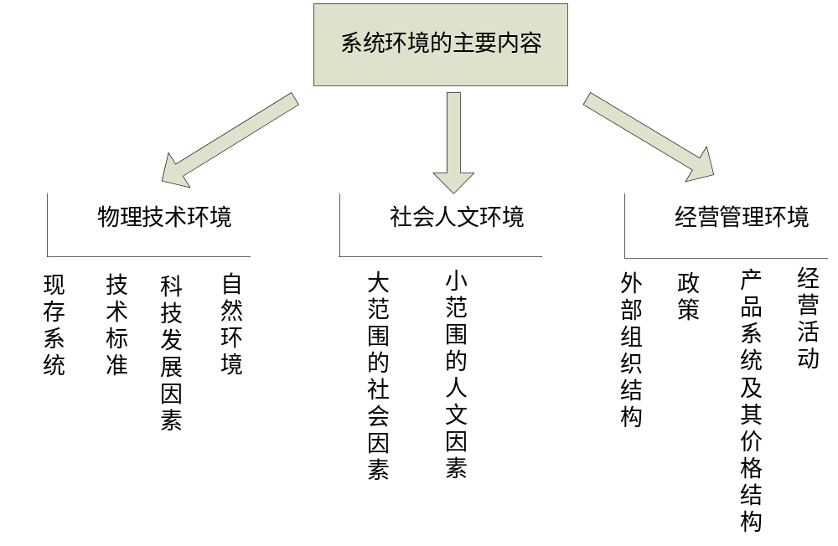
2.2 系统环境的主要内容
全部的环境要素大致可分为三大类别：物理技术环境、社会人文环境和经营管理环境。

Slide 12
2.2.1 物理技术环境
物理技术环境是系统得以存在的基础，主要包括：
（1）现存系统，任何一个新系统的分析与设计都必须与现存系统结合起来。
（2）技术标准，它对系统分析和系统设计具有客观约束性质 。
（3）科技发展因素，其估量分析对于系统的分析与设计是至关重要的。
（4）自然环境，与自然环境之间保持正确的适应关系是任何系统分析得以成功的基础。，

Slide 13
2.2.2 社会人文环境
社会人文环境是指把社会作为一个整体考虑的大范围的社会因素和把 人作为个体考虑的小范围人文因素。
（1）大范围的社会因素
主要考虑人口潜能和城市形式两个方面的因素。
（2） 小范围的人文因素
在系统分析中，人的因素可以划分为两组：
    通过人对需求的反映而作用于创造过程和思维过程的因素。
    人或人的特性在系统开发、设计、应用中应予以考虑的因素。

Slide 14
2.2.3 经济管理环境
经济管理环境是系统得以存在的根本，包括
（1）外部组织机构，系统与外部组织机构之间存在着各种输入
和输出关系 。
（2）政策，政策对于系统的开发起到指导性的作用，它是一
种最为重要的经济管理环境。
（3）产品系统及其价格结构，产品系统反映了社会的总需求
及其供给情况，产品价格结构取决于国家的政策和市场供
求关系。
（4）经营活动，必须适应经营环境的要求，否则将一事无成。

Slide 15
2.3 系统环境的分析方法----PEST分析法
PEST分析是用来分析社会经济系统（特别是行业和企业）外部宏观环境的一种常见方法。
宏观环境又称一般环境，是指影响一切行业和企业的各种宏观力量。
不同行业和企业根据自身特点和经营需要，分析的具体内容会有差异，但一般都应对政治（Political）、经济（Economic）、技术（Technological）和社会（Social）这四大类影响行业和企业的主要外部环境因素进行分析。简单而言，称之为PEST分析法。

Slide 16
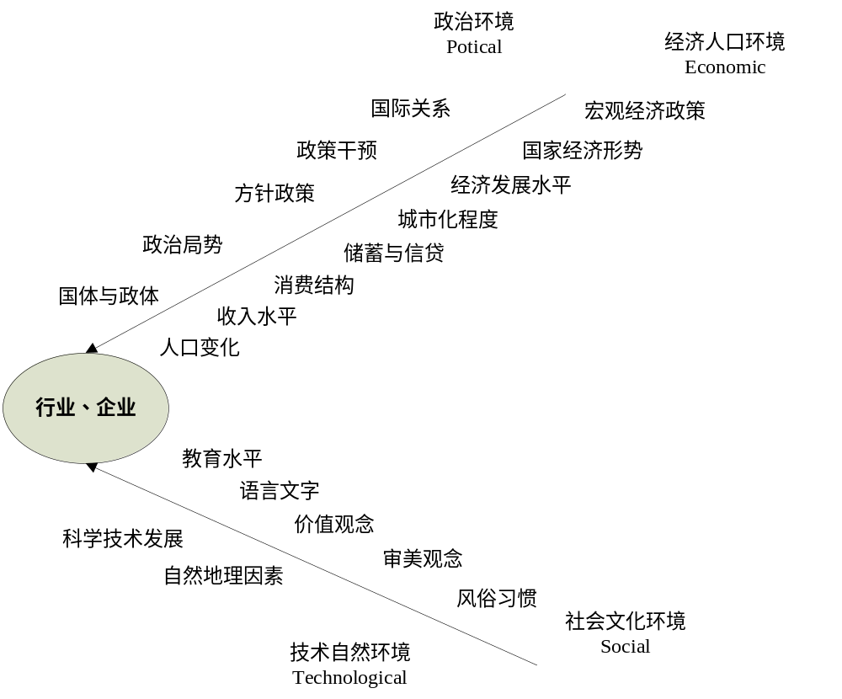
2.3 系统环境的分析方法----PEST分析法
PEST分析法的主要内容

Slide 17
2.3 系统环境的分析方法----PEST分析法
https://m.toutiao.com/video/7071440923288142343/?app=news_article&timestamp=1678965420&share_uid=MS4wLjABAAAAg2LnBnq37Cz_dN13IMEsY7mqJnjnaxGRA2V1ZFdrYGY&share_token=A989F6A7-8378-48D4-9A3C-A987B1DA11B6&tt_from=mobile_qq&utm_source=mobile_qq&utm_medium=toutiao_ios&utm_campaign=client_share

Slide 18
2.3 系统环境的分析方法----SWOT分析法
SWOT分析法也称态势分析法，由美国旧金山大学的管理学教授韦里克提出 ，SW是指系统内部的优势和劣势；OT是外部环境存在的机会和威胁。在分析内部环境时，既要考虑自身优势，又要考虑自身不足，并尽可能抓住外部环境提供的机遇、避免威胁因素对系统可能产生的不良影响。

Slide 19
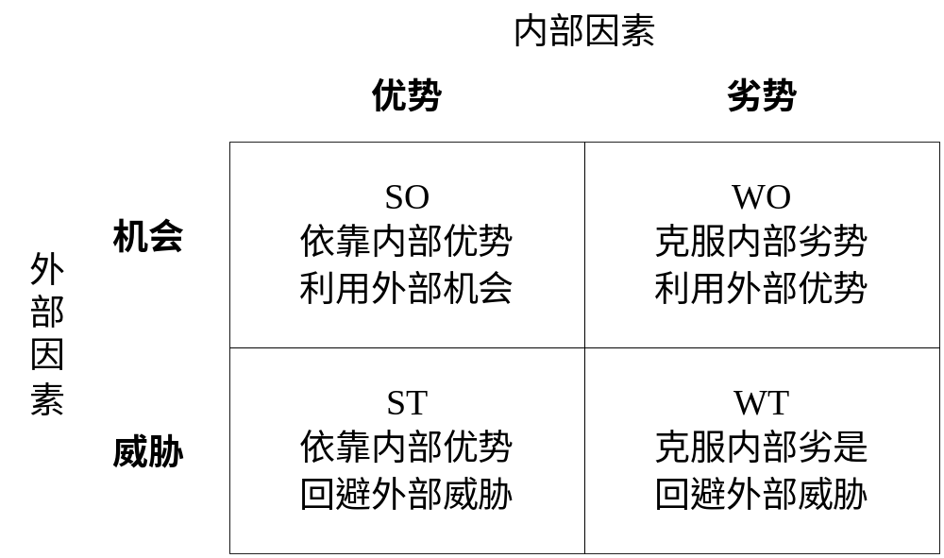
下图给出了在不同环境组合条件下企业系统可能的策略重点：
2.3 系统环境的分析方法----SWOT分析法

Slide 20
2.3 系统环境的分析方法----SWOT分析法
https://m.toutiao.com/video/7103049211171570214/?app=news_article&timestamp=1678965689&share_uid=MS4wLjABAAAAg2LnBnq37Cz_dN13IMEsY7mqJnjnaxGRA2V1ZFdrYGY&share_token=B836C97B-FA1D-4998-B068-267A7EC0AD03&tt_from=mobile_qq&utm_source=mobile_qq&utm_medium=toutiao_ios&utm_campaign=client_share

Slide 21
谢 谢 ！

